Slide 1
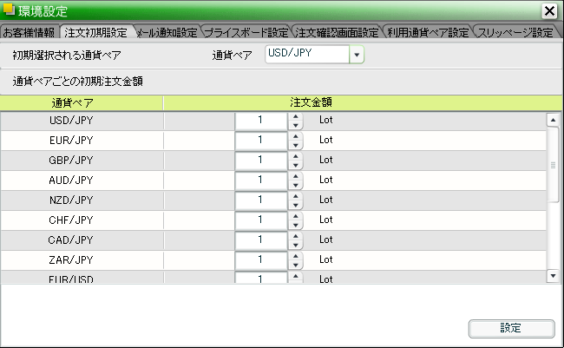
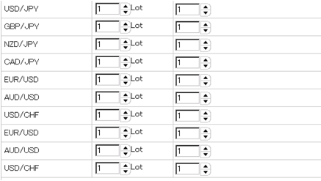
削除
スリッページ設定は、
注文初期設定の中に入るので、
このタブを削除する
通貨ペア
注文金額初期値
スリッページ初期値
注文初期設定タブの中に、
スリッページの設定を追加する

Slide 2
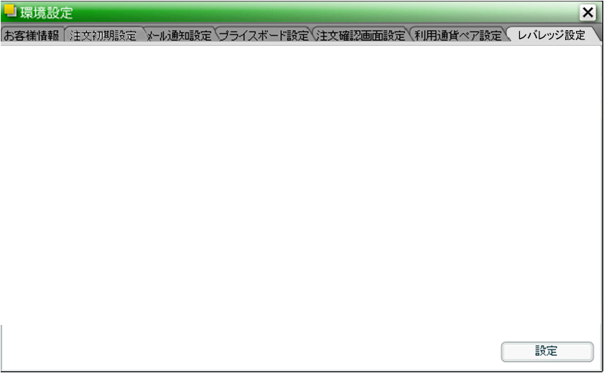
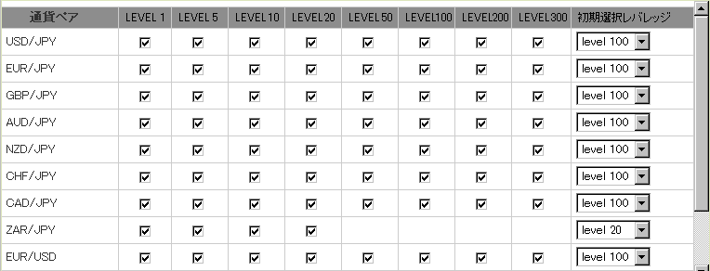
追加

